Slide 1



Diseño de interfaces
11_M1_U5_Distribución de componentes: TableLayout, GridLayout…
VÍCTOR JOSÉ VERGEL RODRÍGUEZ
victorvergel
@victorvergel
22/11/2023

Slide 2
ÍNDICE
Conexión con GitHub
  https://github.com/Tokio-School/master_android
Practicando: ConstraintLayout
TableLayout, GridLayout, FrameLayout
Para practicar

Slide 3
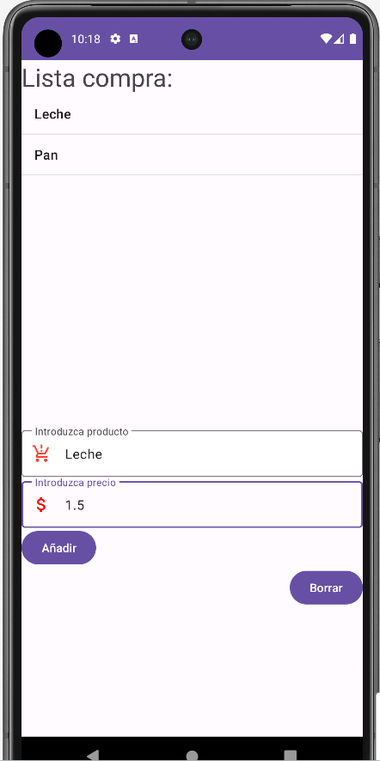
Practicando
Al pulsar sobre un elemento del ListView se recupera el nombre y precio en las casillas correspondientes.
Añadir recupera valores y lo agrega a la lista.
Borrar elimina la lista.

Slide 4
TableLayout
Abributos:
<TableLayout
android:id="@+id/tl_tabla"
android:stretchColumns="*“
android:shrinkColumns="*"
<Button
android:id="@+id/button12"
android:layout_width="wrap_content"
android:layout_height="match_parent"
android:layout_span="2"

Slide 5
GridLayout
Abributos:
<androidx.gridlayout.widget.GridLayout
app:columnCount="3"
app:rowCount="5“
<Button
app:layout_column="2"
app:layout_columnWeight="1"
app:layout_gravity="fill"
app:layout_row="3" />

Slide 6
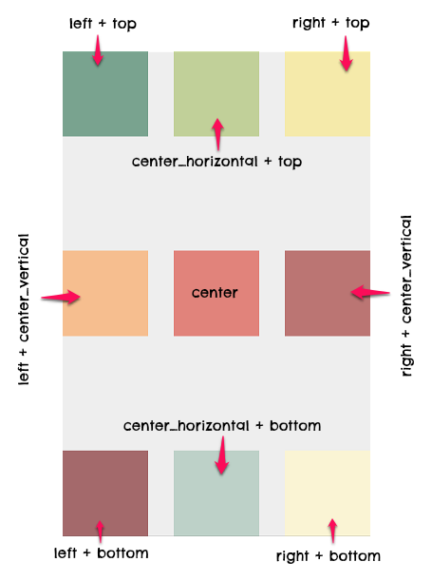
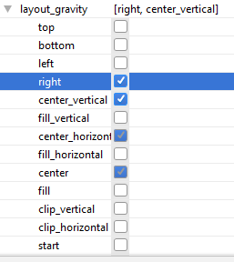
FrameLayout
Las vistas se colocan una encima de otra según el orden en que se van añadiendo al layout (la última vista añadida es la que se muestra arriba del todo).

Slide 7
Librería Glide
build.gradle
implementation("com.github.bumptech.glide:glide:4.12.0")
annotationProcessor("com.github.bumptech.glide:compiler:4.12.0")
Código:
ImageView imageView = findViewById(R.id.imageView);
// URL de la imagen que deseas cargar
String imageUrl = "https://ejemplo.com/imagen.png";
// Cargar la imagen utilizando Glide
Glide.with(this)
.load(imageUrl)
.into(imageView);

Slide 8
Índice del video
Minuto - Contenido
00:00 – Presentación de la clase
05:00 - Practicando ConstraintLayout
25:00 – TableLayout
42:00 – GridLayout
57:00 – Propuesta para práctica. Actividad 2
– Para practicar

Slide 9
Para practicar

Slide 10
Aclaraciones
Notes:
Ejemplos-y-Ejercicios-no-obligatorios

Slide 11


GRACIAS
victorvergel
@victorvergel

